Slide 1
MÓDULO 2:
Prospección e Invitación

Slide 2
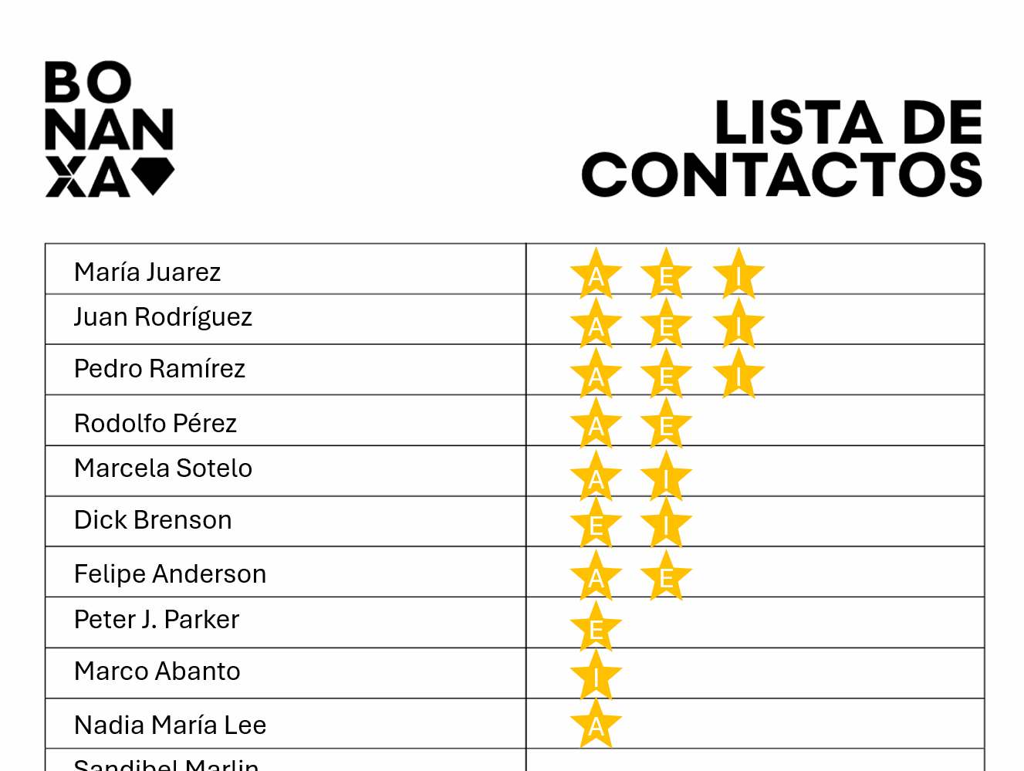

Si estás aquí…
Si estás aquí es porque ya hiciste algunas cosas:
Recordatorio:
Lista de 200
Segmentar a los 70 mejores (A-E-I)
Ahora nos toca aprender a prospectar e invitar a toda la lista de contactos y a todos los contactos nuevos que conozcamos según lo aprendido en el módulo 1

Slide 3


PROSPECCIÓN VS INVITACIÓN
Paso1:
Prospectar es contactar a las personas y retomar la relación con preguntas.
Paso2:
Invitar es hacer la pregunta de filtro para identificar si quieren conocer FuXion

Slide 4

PROSPECTANDO
Prospectar es contactar a las personas y retomar la relación con preguntas, puedes usar los principios de Localidad u Ocupación:
Localidad: Ejemplo: ¿Y en qué estás trabajando ahora?, ¿sigues en Petróperú?
Ocupación: Ejmplo: ¿Por dónde estás viviendo?, ¿sigues viviendo en Santa Fé?
Luego de que se abrió la conversación y se retomó la relación, no nos demoremos mucho en decirles el motivo de nuestro contacto, utilizando la información recogida en las preguntas iniciales.

Slide 5

INVITANDO A TU REUNIÓN DE NEGOCIO
Para personas en tu lista de contactos con 3 y 2 estrellas principalmente.
Estructura básica:
Te cuento
Negocio
Amigos de confianza
Halago sincero
Agenda
Cuelga

Slide 6

EJEMPLO BÁSICO:
Hola Carlos, qué tal hermano cómo estás, tienes un minuto?
Mira, quería contarte que he comenzado con un emprendimiento con unos amigos de confianza y estamos buscando asociarnos con personas emprendedoras como tú, que sean profesionales en lo que hacen y quieran generarse un dinero adicional con esto.
Estoy organizando una reunión en mi casa este sábado a las 5:00pm para mostrar el proyecto e iniciarlo con fuerza. ¿Quisieras participar?
Hola Gabriela, como estas, te cuento que acabo de adquirir una franquicia y la estoy haciendo crecer junto con un grupo de amigos, tanto aquí en el Perú como en el extranjero, y pensé en ti, porque como ya hemos trabajado juntas sé lo profesional que eres y quisiera invitarte para que puedas conocer lo que estoy haciendo y si te gusta este proyecto, empezar y trabajarlo juntas. Este domingo a las 4:00pm tendré una reunión en mi casa para eso, ¿te apuntas?

Slide 7

INVITANDO A TU REUNIÓN DE PRODUCTO
Para personas en tu lista de contactos 1 o ninguna estrella.
Estructura básica:
Te cuento
Negocio
Gran apertura
Halago sincero
Agenda
Cuelga

Slide 8
EJEMPLOS:
Hola Pedrito, cómo estás hermano, tienes un minuto?
Mira, te cuento que he comenzado un emprendimiento en el rubro de la salud y el bienestar, he comprado una franquicia y la estoy inaugurando este sábado a las 4:00pm en mi casa, voy a hacer una degustación gratuita y me encantaría que seas parte de este lanzamiento, sabes que te estimo mucho y solo estoy invitando personas de confianza. ¿Quisieras participar?
Hola Romina, amiga como estas. Te cuento que he empezado un emprendimiento y voy a hacer una gran apertura este sábado a las 5:00pm en mi casa. Voy a tener una degustación de bebidas y estoy segura que te va a encantar y te estoy considerando porque eres una persona especial para mi, y me encantaría que seas parte. Dime, cuento contigo?

Slide 9
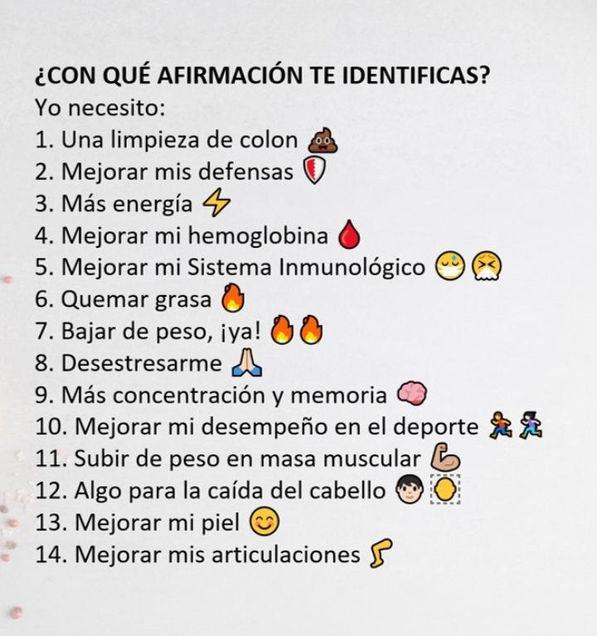
POSICIONANDO LA ENCUESTA DE SALUD
Para personas sin estrellas de tu lista que no irían a tu casa, ni se conectarán a un Lanzamiento de Tienda.
Hola Rodrigo, cómo estás hermano, ¿tienes un minuto?
Lo que pasa es que estoy comenzando con el posicionamiento de una marca de Bebidas Orgánicas sin Azúcar para mejorar la salud y me encantaría que me apoyes con una breve encuesta de UNA SOLA PREGUNTA, como para saber qué productos tendrían más pegada. ¿Me ayudas con eso?
Al enviarte sus números, la personas te está mostrando su necesidad de salud, podrías continuar con:
Perfecto, Rodrigo, oye y dime, si yo te envío información de las Bebidas que tengo para aumentar la concentración y memoria, ¿tú lo verías?
Y le envías la información de ese producto.

Slide 10

CONSIDERACIONES FINALES
Recuerda que la Prospección es el día a día de tu negocio. Es como abrir las puertas de tu panadería para que todos los días puedas vender pan.
Puedes crear, si deseas, tus propios guiones y adaptarlos a tu forma de hablar. Sé tú mismo, es lo más importante, pero mantén los principios y las estructuras aprendidos en este módulo.
Muy importante, las invitaciones NO SE REALIZAN por texto. Puedes usar nota de voz o de preferencia llamada telefónica.
Ten a la mano, todos los videos de los productos y negocio, maneja las herramientas con destreza.

